Slide 1
Знакомимся с новинками
Знакомимся с новинками

Slide 2
ЭСТАМП. Руководство по графическим и печатным техникам. Учебное пособие
Введение. Техника и впечатление Способы печати Высокая печать Литография. Шелкография Глубокая печать Бескислотные техники Офорт. Травленый штрих Офортные техники На заметку коллекционеру Оборудование мастерской Художники, представленные в этой книге

Slide 3
Анатолий Бакушинский Линейная перспектива в искусстве и зрительном восприятии реального пространства. Учебное пособие
А. В. Бакушинский - отечественный теоретик эстетического воспитания. Центральная фигура в художественно-педагогических исследованиях и разработках эпохи революции и двадцатых годов. Он впервые соединил в неразрывное целое проблематику современного искусствоведения, знания о развитии детского сознания и творчества, оригинальные исследования народного искусства и практику методических решений. В настоящей работе автор имеет в виду живопись в широком смысле этого понятия, как искусство, оформляющее какую-либо поверхность при помощи цвета и линии. Издание предназначено для студентов художественных учебных заведений, педагогов изобразительного искусства, а также всех интересующихся данным видом искусства. 4-е издание, стереотипное.

Slide 4
Елена Плеханова. История костюма, текстильного и ювелирного искусства. Учебное пособие
Учебное пособие предоставляет помощь в изучении истории костюма и сопутствующих ему видов декоративно-прикладного искусства. В данном учебном пособии внимание уделяется основным типам исторического костюма, раскрывается закономерность развития костюмных форм, ювелирного и текстильного искусства.

Slide 5
Паранюшкин Р.В. Трофимова Е.Н. РИСУНОК ФИГУРЫ ЧЕЛОВЕКА. Учебное пособие
ВВЕДЕНИЕ I. ИЗ ИСТОРИИ АКАДЕМИЧЕСКОГО РИСУНКА II. ЭЛЕМЕНТЫ ПЛАСТИЧЕСКОЙ АНАТОМИИ III. РИСОВАНИЕ ФИГУРЫ ЧЕЛОВЕКА. ПРАКТИЧЕСКИЕ СОВЕТЫ 1. Обнажённая фигура 2. Одетая фигура IV. УЧЕБНЫЕ СТУДЕНЧЕСКИЕ РАБОТЫ КЛЮЧЕВЫЕ СЛОВА СПИСОК ЛИТЕРАТУРЫ

Slide 6
Надежда Зотова. Батик. Роспись по ткани. Учебное пособие.
История батика Материалы и инструменты для батика Подготовка к росписи Техника холодного батика Свободная роспись Техника горячего батика Узелковый батик Запаривание изделий Галерея работ

Slide 7
Вера Калмыкова. Классический натюрморт
Представленная в альбоме история натюрморта помогает проследить становление и смену художественных стилей - от маньеризма к барокко.

Slide 8
Ксения Лис БЕСЕДЫ О СКУЛЬПТУРЕ
Оглавление
1. Умение рассматривать скульптуру
2. Материал и характер обработки поверхности
3. Закрытая или открытая форма
4. Пропорции. Канон
5. Равновесие. Симметрия
6. Характер движения в скульптуре
7. Обобщение или детализация
8. Постановка статуи и свет – раскрытие замысла скульптора
План описания и анализа скульптуры
Справочник юного искусствоведа
Литература

Slide 9
Марина Кравцова ИСТОРИЯ КУЛЬТУРЫ КИТАЯ
Предлагаемое учебное пособие - первая на русском языке книга, в которой дается полная картина истории развития и состояния культуры Китая от глубокой древности до наших дней и во всех образующих ее традициях и духовных ценностях.

Slide 10
Николай Ростовцев Академический рисунок. Учебное пособие
Обращаясь к опыту академического рисования художников разных стран и народов, автор раскрывает теоретические и практические основы рисунка. Особо выделены материалы по педагогическому рисунку, овладеть которым необходимо каждому преподавателю изобразительного искусства.
Книга воспроизводит фрагменты рекомендаций и специальных рисунков из популярных в прошлом старинных пособий по рисованию.

Slide 11
Андрей Ткаченко ДЕКОРАТИВНО – ПРИКЛАДНОЕ ИСКУССТВО. КЕРАМИКА
В учебном пособии рассматриваются теоретические и практические вопросы, связанные с художественной керамикой, дан краткий курс истории художественной керамики, в том числе отечественной и, в частности, художественной керамики Западной Сибири, рассмотрена технология изготовления художественных керамических изделий.

Slide 12
М.-М. Дюваль АНАТОМИЯ ДЛЯ ХУДОЖНИКОВ. Учебное пособие

Slide 13
М.-М. Дюваль АНАТОМИЯ ДЛЯ ХУДОЖНИКОВ. Учебное пособие

Slide 14
Н.А.Забелина А.И.Веселова ЛОСКУТНОЕ ШИТЬЁ Учебно-методическое пособие
В нашей стране до сих пор вызывают огромный интерес старинные русские ремесла, пришедшие к нам из глубины столетий. Среди них лоскутное шитье занимает свое достойное место. В качестве иллюстраций к изданию использованы фотографии авторских работ замечательной петербургской мастерицы лоскутного шитья Нины Александровны Забелиной. Её творческий путь формировался как и принцип построения этой книги - от простого к сложному. Сегодня Забелина достигла по-настоящему грандиозных результатов, она победитель многочисленных выставок не только в России, но и за рубежом. Её работы поражают изяществом исполнения, интересным сочетанием фактур тканей, оригинальной композицией и безграничной фантазией.
Оглавление.
1. Рабочее место. Материалы. Инструменты.
2. Работа с деталями.
3. Швы для соединения деталей: ручные и машинные
4. Техники и схемы лоскутного шитья.
5. Практика. Изделия. Одежда с элементами лоскутного шитья. Текстильные аксессуары и украшения.
Мастер – класс.

Slide 15
Пантилеева.А. ОРНАМЕНТ. РЕНЕССАНС.
В настоящем альбоме представлен орнамент эпохи Ренессанса, в том числе итальянский, французский и немецкий орнаменты.

Slide 16
И.Ловцова С.Горчаков ЖИВОПИСЬ. Первый год обучения. Учебное пособие для организаций дополнительного образования
Живопись - искусство цвета Тема 1. Характеристика цвета. Знакомство с ахроматическими и хроматическими, основными и составными цветами Тема 2. Акварель. Способы и приёмы работы акварелью. Технические и колористические особенности акварели Тема 3. Гуашь. Технические и колористические возможности гуаши Тема 4. Характеристика цвета. Цветовой круг, холодные и тёплые цвета Тема 5. Характеристика цвета. Цветовой тон, насыщенность и светлота цвета Тема 6. Нюанс. Развитие представления о локальном цвете и нюансе Тема 7. Световой контраст (ахроматический и монохромный контрасты). Гризайль

Slide 17
И.Ловцова С.Горчаков ЖИВОПИСЬ. Первый год обучения. Учебное пособие для организаций дополнительного образования
Тема 8. Цветовая гармония. Знакомство с понятиями
"полярная гармония" "дополнительные цвета« Тема 9. Трёхцветная и многоцветная гармонии Тема 10. Знакомство с понятием "светотень« Тема 11. Знакомство с понятием "воздушная перспектива" Тема 12. Гармония по общему цветовому тону. Влияние цветовой среды на предметы Тема 13. Цветовой контраст (хроматический). Контрастная гармония
Тема 14. Контрастная гармония (на насыщенных цветах). Знакомство с понятиями "лепка формы цветом", "цельность восприятия" Тема 15. Гармония по общему цветовому тону. Знакомство с понятиями "тонкие цветовые отношения", "цветовая гамма", "колорит" Тема 16. Живописное изображение фигуры человека

Slide 18
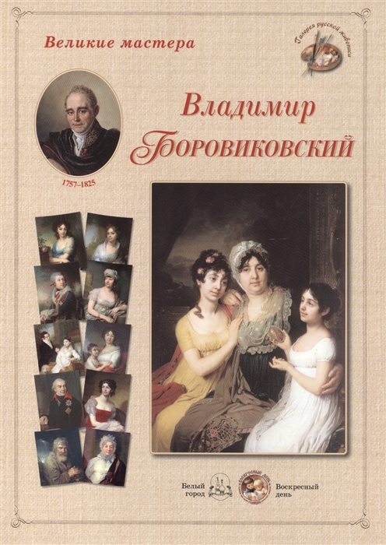
Наборы репродукций

Slide 19
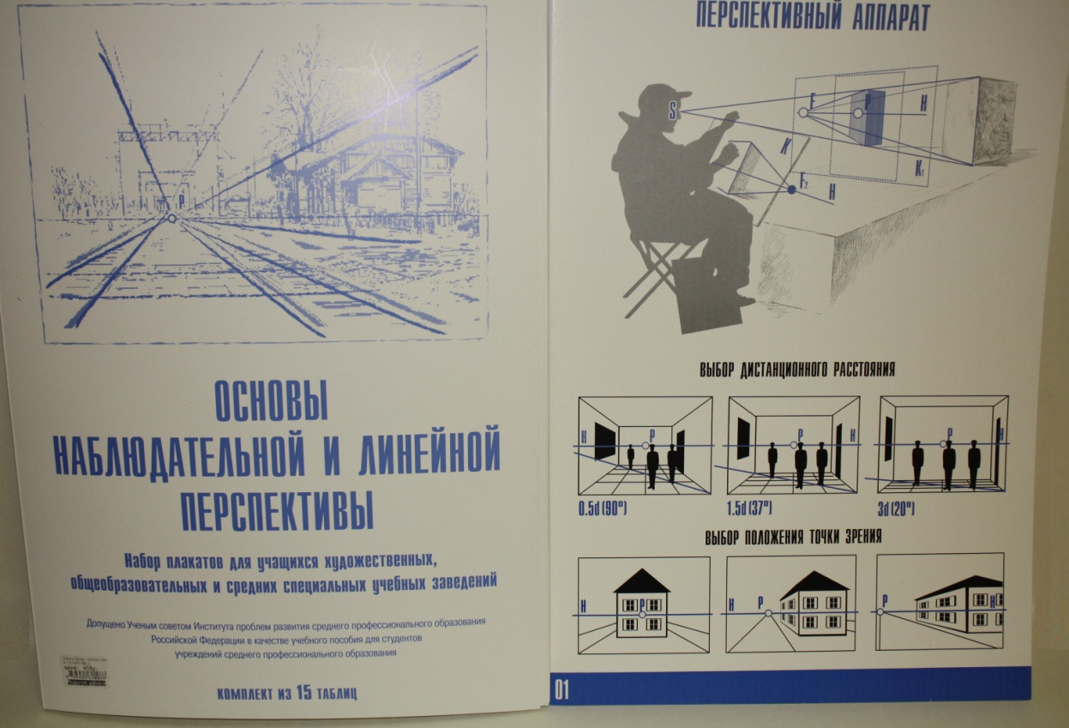
Набор плакатов 15 шт.

